Slide 1
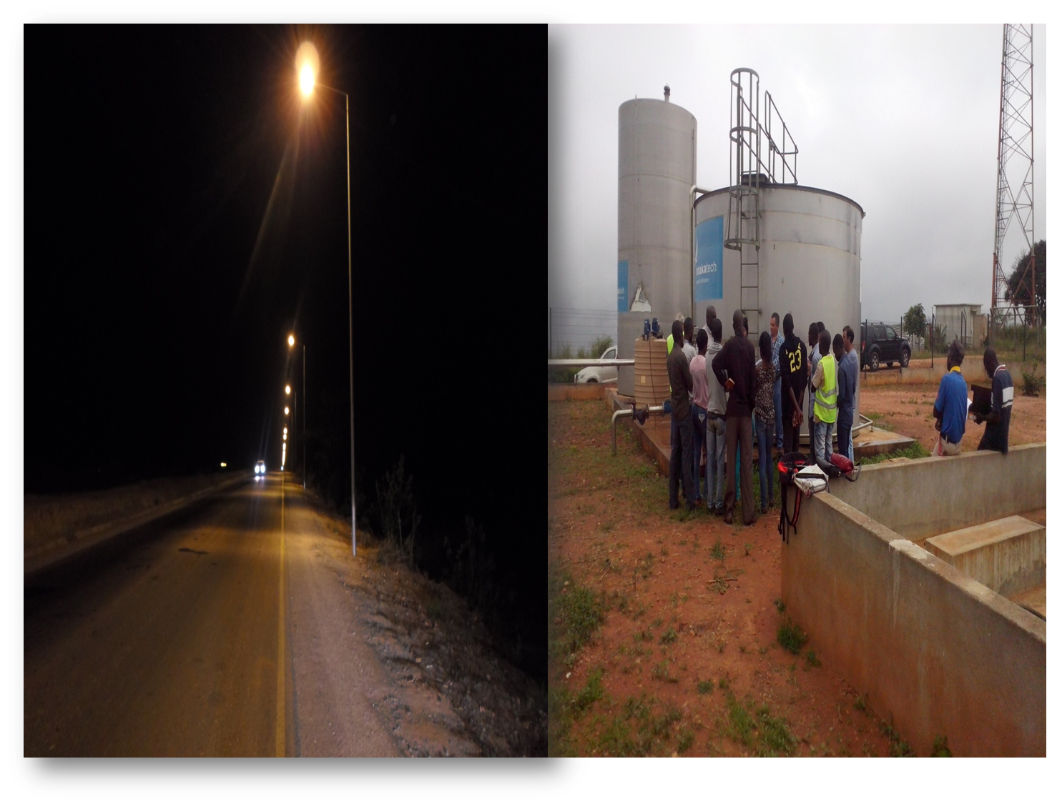
REPÚBLICA DE ANGOLA
GOVERNO DA PROVÍNCIA DO BENGO
DIRECÇÃO PROVINCIAL DE ENERGIA E ÁGUAS
PROJECTOS DE ENERGIA E ÁGUAS REALIZADOS NO
PERÍODO 2013 - 2017
CAXITO/2017

Slide 2
1. INTRODUÇÃO
O presente relatório refere-se às actividades desenvolvidas por esta DPEA no período 2013-2017.
Nele consta os projectos realizados, projectos em curso, projectos realizados do PAT e Projectos em perspectivas.
Actualmente o nível de atendimento às nossas populações no que concerne a
distribuição de energia eléctrica de fonte hídrica é muito baixo considerando que apenas Caxito, Panguila são beneficiados deste bem social sendo que, a maior parte dos nossos Municípios consome energia eléctrica de fonte térmica isto é, fornecida por Geradores.
No domínio da distribuição de água potável o nível de cobertura é de aproximadamente 64% que tenderá a diminuir se não se acautelar as manutenções e reparações das infraestruturas erguidas bem como, a formação técnica do pessoal que opera os sistemas de águas.

Slide 3
2. ENERGIA
PROJECTOS REALIZADOS NO PERÍODO 2013 - 2017
Nº | Projectos | Localidade | Município
1. | Montagem de 4 Geradores de 410 kVA cada com rede de Distribuição de Baixa Tensão e Iluminação Pública. | Kixico Mocondo, Cage Mazumbo Kikunzo | Nambuangongo
2. | Montagem de 4 Geradores de 440 kVA cada com rede de Distribuição de Baixa Tensão e Iluminação Pública | Banza do Quibaxe | Dembos
3. | Construção de 3 (três) Ramais de MT-30 kV, Montagem de PTR de 250 kVA, Rede de Distribuição de Baixa Tensão e Iluminação Pública. | Caboxa Kinjada Kissari | Dande
4. | Construção do Ramal de MT-15 kV, Montagem de PTR de 100 kVA, ligação em BT para á Instituição. | Escola do Ensino Secundário do Panguila | Dande

Slide 4
5. | Construção do Ramal de MT-30 kV, Montagem de PTR de 250 kVA, Rede de Distribuição em BT e IP. | 100 Sociais nas Mabubas | Dande
6. | Construção do Ramal Subterrâneo de MT-30 kV, Montagem de PT Monobloco de 400 kVA. | Cine-Teatro de Caxito | Dande
7. | Construção de Rede de Iluminação Pública do Porto Quipiri – Caxito e Caxito – Mabubas com Montagem de 529 Colunas com Luminárias de 250W. | Caxito | Dande
8. | Construção de Rede de Iluminação Pública nas ruas da Açucareira com 380 Colunas com Luminárias de 250W | Açucareira | Dande
9. | Construção de Rede de Iluminação Pública do Instituto Politécnico de Caxito ás Escola da ADPP com montagem de 103 Colunas com Luminárias de 250W. | Sassa Povoação | Dande

Slide 5
Projectos em Curso
1. | Montagem de 2 Geradores de 250 kVA cada com Rede de Distribuição de BT e IP. | Kiba e Gombe | Nambuangongo
Perspectivas para 2018
1. | Projecto de Electrificação do Ambriz | Ambriz | Ambriz
2. | Projecto de Electrificação da Barra do Dande | Barra do Dande | Dande
3. | Construção de Ramal de MT, 30 kV e ligação em BT para a Instituição. | Inamet/Caxito | Dande
4. | Construção de 2 Ramais de MT, 30 kV, montagem de 2 PTR de 250 kVA cada com Rede de Distribuição de BT e Iluminação Pública. | Surilo e Capunga | Dande
5. | Manutenção de toda a Iluminação Pública de Caxito e Arredores. | Caxito | Dande

Slide 6
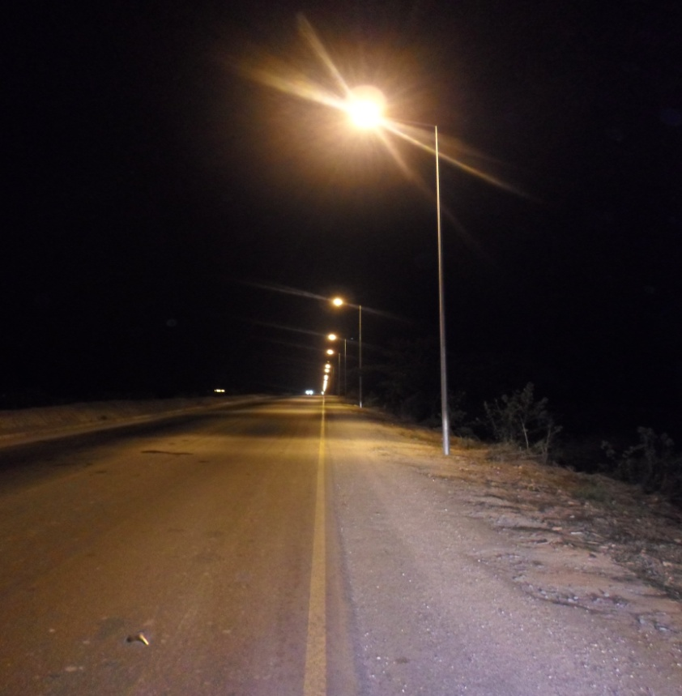
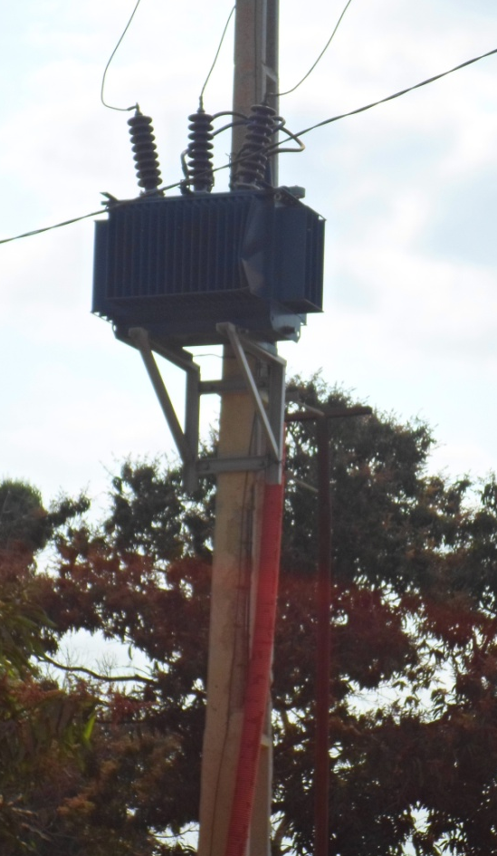
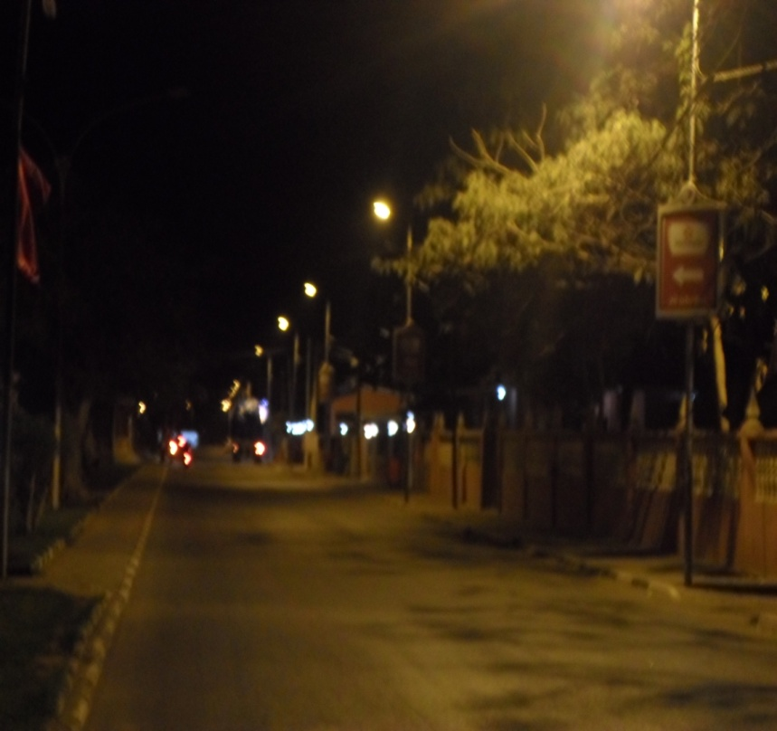
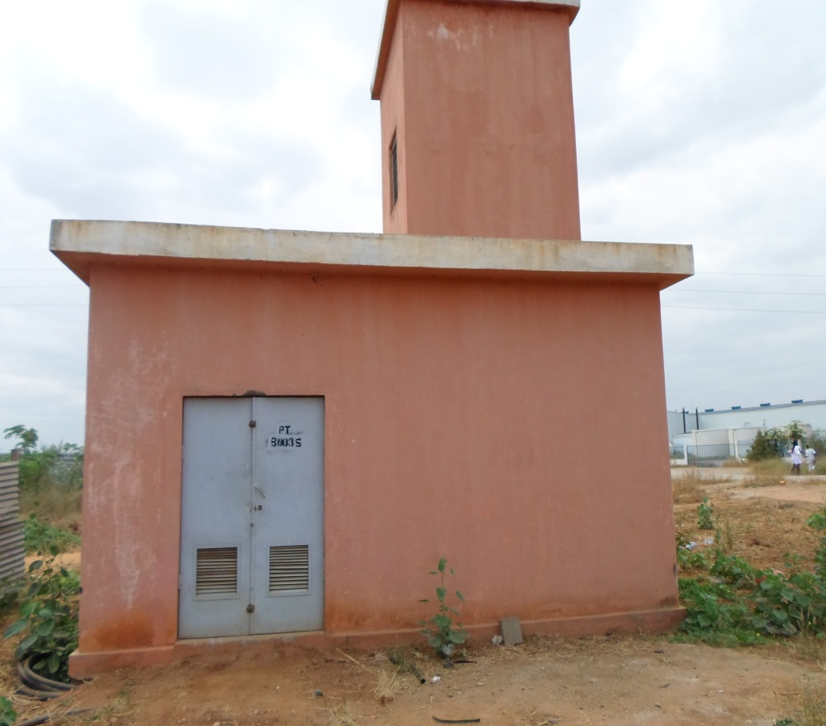
REPORTAGEM FOTOGRÁFICA
ILUMINAÇÃO PÚBLICA DO POTRO QUIPIRI/MABUBAS
ILUMINAÇÃO PÚBLICA NA CIDADE DE CAXITO
PTR 250 KVA, 30 KV DO Bº RICENO
PT MONOBLOCO 630 KVA, 30 KV DO SASSA
POVOAÇÃO (CAXITO)
PT T DO IMS 800 KVA, 30 KV (AÇUCAREIRA-CAXITO)

Slide 7
3. ÁGUAS
PROJECTOS REALIZADOS 2013-2017
Nº | Projectos | Localidade | Município | Nº DE BENEFICIÁRIO
1. | Reforço e expansão do sistema de Abastecimento de Água do Quibaxe | Sede | Dembos | 15.000
2. | Construção de um PA de 5m3/h de caudal | Aldeia de Kissala Yala Katumbo | Dembos | 1.000
3. | Construção de um PSA 227m3/h | Mabubas Sede | Dande | 65.000
4. | Construção de um PSA 50m3/h | Porto Kipiri | Dande | 15.000

Slide 8
Projectos em Curso
1. | Reabilitação e Expansão do Sistema de Abastecimento de Água do Ambriz | Sede | Ambriz | 12.984
2. | Reforço do Sistema do Abastecimento de Água do Bula Atumba | Sede | Bula Atumba | 5.831
3. | Reforço do Sistema de Abastecimento Água do Pango Aluquem | Sede | Pango Aluquem | 6.517
4. | Reforço do Sistema do Abastecimento de Água do Muxaluando | Sede | Nambuangongo | 5.252
PROJECTOS DO PAT REALIZADOS NO PERÍODO 2013/2017
01 | Construção de um PSA 10m3/h | Aldeia de Kimuala | Ambriz | 1.200

Slide 9
02 | Construção de um PSA 10m3/h | Aldeia do Wezo | Ambriz | 1.200
03 | Construção de um PA 2m3/h | Aldeia de Kimbumbe | Ambriz | 750
04 | Construção de um PSA 10m3/h | Aldeia do Loge Grande | Ambriz | 1.200
05 | Construção de um PA 2m3/h | Aldeia do Kinzovo | Ambriz | 500
06 | Construção de um PA 2m3/h | Gombe do Bula | Bula Atumba | 600
07 | Construção de um PA 2m3/h | Aldeia de Kissenzele | Bula Atumba | 500
08 | Construção de um PA 2m3/h | Imbundo | Bula Atumba | 500
09 | Construção de um PA 2m3/h | Vila e periferia | Bula Atumba | 500
10 | Construção de um PSA 10m3/h | Aldeia de Calenguela | Dande | 2.750

Slide 10
11 | Construção de um PSA 10m3/h | Aldeia da Terra Nova | Dande | 2.000
13 | Construção de um PA 2m3/h | Aldeia do Jungo | Dande | 500
14 | Construção de um PA 2m3/h | Aldeia de Vida e Sacrificio | Dande | 550
15 | Construção de um PA 2m3/h | Aldeia de Coragem | Dande | 500
16 | Construção de um PA 2m3/h | Aldeia da Banza do Zombo | Dande | 600
17 | Construção de um PA 2m3/h | Aldeia do Progresso | Dande | 600
18 | Construção de um PA 2m3/h | Aldeia do Bumba | Dande | 500
19 | Construção de um PSA 10m3/h | Sede Paredes | Dembos | 500

Slide 11
20 | Construção de um PSA 15m3/h | Vila do Piri | Dembos | 2.000
21 | Construção de um PA 2m3/h | Aldeia do Quesso | Dembos | 500
22 | Construção de um PSA 10m3/h | Gombe Sede | Nambuangongo | 1.200
23 | Construção de um PSA 8m3/h | Caje Mazumbo | Nambuangongo | 2.000
24 | Construção de um PSA 10m3/h | Canacassala | Nambuangongo | 3.000
25 | Construção de um PA 2m3/h | Cazuagongo | Pango Aluquem | 500
OBS:
- PA: (Ponto de Água)
- PSA: (Pequeno Sistema de Água)
- SAG: (Sistema de Água Gravítico)

Slide 12
PROJECTOS DO PAT EM CURSO
01 | Construção de um PA | Capulo | Ambriz | 500
02 | Construção de um PA | Yembe | Ambriz | 400
03 | Construção de um PA | Kincacala | Ambriz | 550
04 | Construção de um PA | Centro F. A. Cénicas | Dande | 700
06 | Construção de um SAG | Quissaquila | Dembos | 450
07 | Construção de um SAG | Quinzala | Dembos | 500
08 | Construção de um PSA | Quifulo | Dembos | 550
09 | Construção de um PSA | Piri Antigo | Dembos | 950
10 | Construção de um PA | Padeiro | Dembos | 450
11 | Construção de um SAG | Quimbage | Nambuangongo | 750
12 | Construção de um PA | Kicangassala | Nambuangongo | 800
13 | Construção de um PA | Kaji Diangongo | Nambuangongo | 900
14 | Construção de um PA | Quiba | Nambuangongo | 850

Slide 13
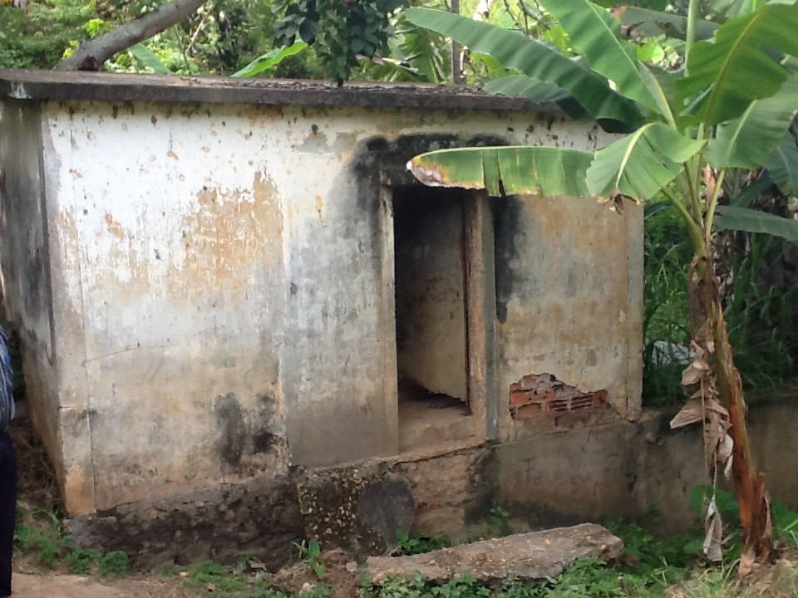
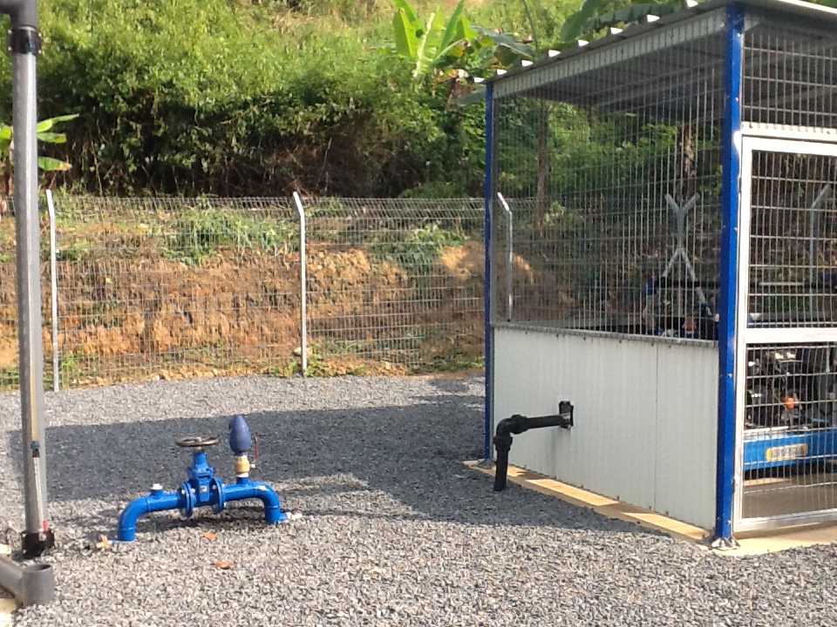
15 | Construção de um PA | Boa Entrada | Pango Aluquém | 250
16 | Construção de um PA | Quita | Pango Aluquém | 300
17 | Construção de um PA | Dungo | Pango Aluquém | 500
Estação elevatória do Sistema de Agua da Sede Comunal do Gombe, Município do Nambuangongo
ANTES
DEPOIS

Slide 14
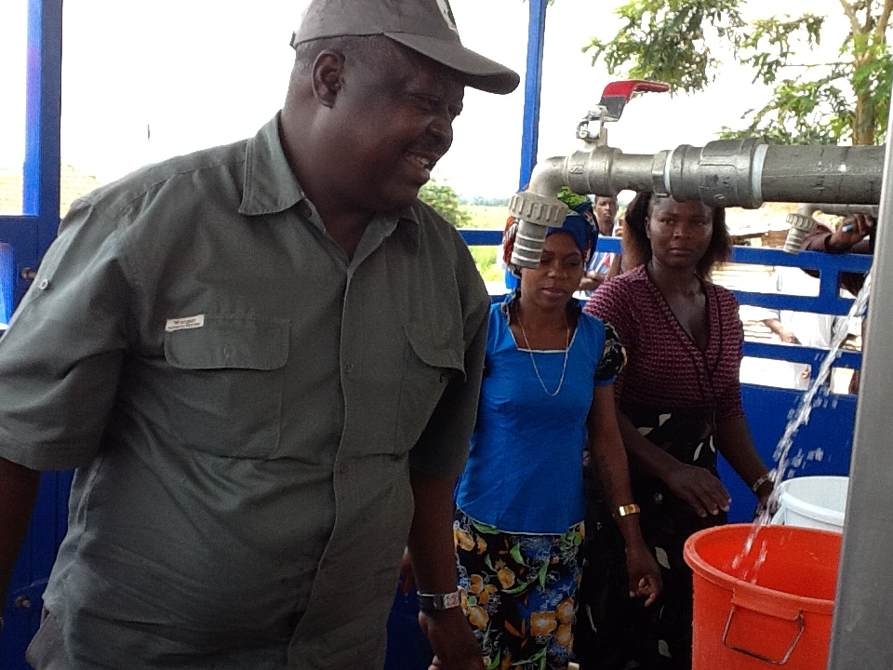
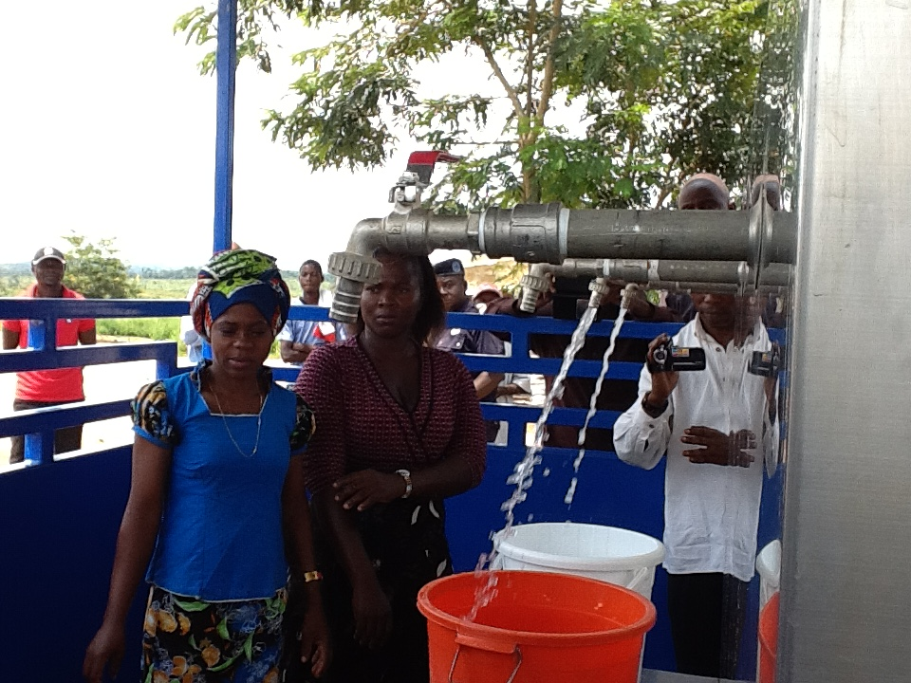
Acto de inauguração do Sistema de Abastecimento de Agua da sede Comunal do Gombe, Município do Nambuangongo, pelo Vice Governador do Bengo P/STI.

Slide 15
4 - Constrangimentos
4.1 – Escassez de pessoal qualificado
4.2 – Pequenez das instalações em que funciona os nossos serviços
4.3 – Exiguidade dos recursos financeiros disponíveis para a conclusão dos projectos
em curso e apoio aos trabalhos corrente
4.4 – Falta de transporte para o acompanhamento dos projectos em curso
5 – Conclusão e sugestões
Podemos concluir que quer no domínio da distribuição de energia eléctrica como
no domínio da distribuição da água potável, estamos aquém das perspectivas do
sector pelo que sugerimos as estruturas afins do Ministério no sentido de a curto
prazo estender a rede eléctrica aos Municípios do Bula Atumba, Dembos, Nam -
buangongo e Pango Aluquém bem como, ao maior apoio as iniciativas locais para
o melhoramento da distribuição de água potável melhorando assim o nível de vida
das populações

